Slide 1
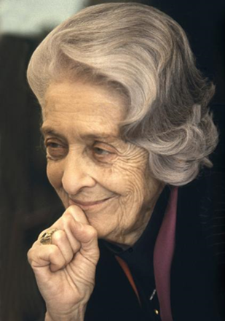
Istituto comprensivo di Alzano Lombardo
«Rita Levi-Montalcini»
Scuola Primaria
15 dicembre 2022
Iscrizioni per A.S. 2023/2024

Slide 2
Piano offerta formativa (IDEE DI RIFERIMENTO)

Slide 3
LE DIMENSIONI dal PTOF
La dimensione dell’inclusione
dall’attenzione a coloro che presentano le più diverse fragilità, alla capacità di costruire un ambiente interculturale che apporti ricchezza alla comunità e non sia visto solo come un impegno di risorse;
dalla responsabilità a costruire situazioni e ambienti che permettano a tutti di realizzare le proprie potenzialità, alla messa a disposizione di occasioni che cercano di arricchire le possibilità di ogni alunno,… .
2. La dimensione della salute
come desiderio di crescere bene con sé e con gli altri, … ; questa dimensione si concretizza in attività e in servizi, ma anche semplicemente nell’attenzione a sviluppare una conoscenza di sé che assicuri responsabilità e fiducia in un contesto positivo di relazioni e che deve costituire un impegno metodologico (e deontologico) per l’insegnante.
3. La dimensione dell’orientamento
come capacità innanzitutto di attrezzarsi con strumenti concettuali, operativi, linguistici, tecnologici : … di realizzare le proprie potenzialità …. la (iniziale) capacità di valutare e di auto-valutarsi ….. .
4. La dimensione della cittadinanza attiva
come scelta di ciò che vogliamo diventino i nostri alunni …: cittadini consapevoli della società aperta di domani, … capaci di partecipare alla vita sociale, in grado di costruire … collaborazioni per risolvere i conflitti.

Slide 4

SCUOLA INCLUSIVA
Nell’Istituto opera il “Gruppo di Lavoro per l’Inclusione” (GLI) che elabora “Il Piano Annuale per l’Inclusività” (P.A.I.) con la finalità di contribuire ad accrescere la consapevolezza dell’intera comunità educante sulla centralità e trasversalità dei processi inclusivi e per creare un contesto educativo dove realizzare la scuola “per tutti e per ciascuno”.
Le funzioni strumentali Inclusione e Disabilità coordinano progetti di inclusione attraverso cui si organizzano attività volte a valorizzare percorsi didattici ed educativi per gli alunni con Bisogni Educativi Speciali.

Slide 5


SCUOLA INTERCULTURALE
Intercultura è incontro, dialogo e confronto, arricchimento. La scuola riconosce l’identità di ogni cultura, il valore della differenza e il tempo dell’accoglienza, la risorsa dello scambio. La crescita culturale di ciascuno studente e di ciascuna studentessa è una dimensione trasversale ai saperi disciplinari e si basa anche sull’ampliamento di nuove conoscenze linguistiche e di molteplici opportunità relazionali, per questo il nostro Istituto promuove il bilinguismo e le prospettive inclusive con numerosi progetti in ogni ordine scolastico.
La funzione strumentale Intercultura coordina i numerosi progetti che vengono posti in essere in collaborazione con le preziose risorse del territorio. Essi vogliono valorizzare percorsi di con-cittadinanza ancorata al contesto nazionale e, insieme, aperta a un mondo sempre più grande, interdipendente, interconnesso.

Slide 6
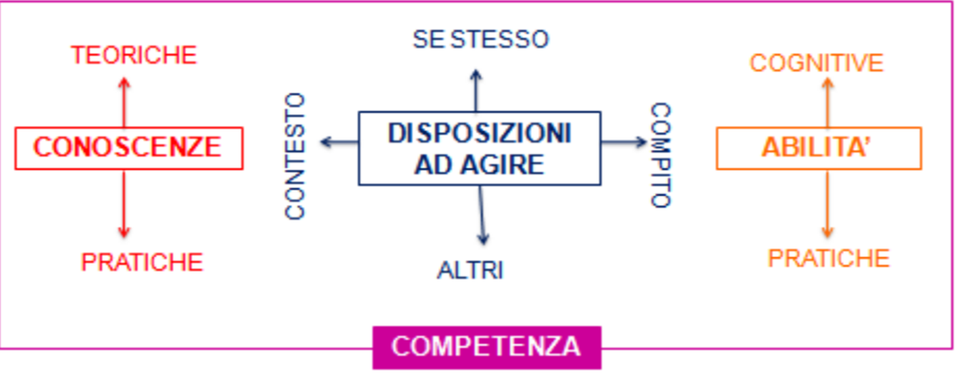
PROGRAMMARE PER COMPETENZE
Gli allievi competenti sono in grado di: mobilitare conoscenze, abilità e risorse personali per risolvere problemi; assumere compiti e portarli a termine in un contesto sociale.
Al fine di rispettare quest’approccio e realizzare percorsi adeguati, i docenti, in un clima di collaborazione e di condivisione, programmano esperienze e attività. Le proposte didattiche si attivano rispettando raccordi di tipo orizzontale (classi appartenenti allo stesso anno) e verticale (dall’infanzia alla primaria e dalla primaria alla secondaria).

Slide 7
VISIONE DINAMICA DEL CURRICOLO VERTICALE
  I discorsi e le parole
  La conoscenza del mondo
  Il sé e l’altro
  Corpo e movimento
  Immagini, suoni, colori
  Ambito linguistico
  Ambito scientifico e logico-matematico
  Ambito socio-antropologico
  Ambito motorio
  Ambito espressivo
  Italiano Inglese Spagnolo
  Matematica, Scienze, Tecnologia
  Storia, Geografia, Cittadinanza e Costituzione, Religione
  Scienze motorie
  Arte e musica
Sc. Infanzia CAMPI D’ESPERIENZA
Sc. Primaria AMBITI DISCIPLINARI
Sc. Secondaria I grado DISCIPLINE, MATERIE
L’Istituto si organizza affinché ogni alunno intraprenda un percorso scolastico unitario, organico e completo. Per garantire l’integrazione nei differenti segmenti scolastici e l’unitarietà della formazione, vengono attivati percorsi di continuità fra gli ordini di scuola. Tali attività sollecitano le capacità di orientamento e valorizzano le competenze già acquisite dallo studente nel rispetto della specificità educativa di ciascun livello formativo.

Slide 8
PROGETTO CONTINUITÀ
La funzione strumentale continuità coordina i numerosi progetti di raccordo fra i diversi ordini di scuola avendo come FINALITÀ quella di garantire ad ogni bambino il diritto ad un percorso scolastico unitario, organico e completo, attenuando le difficoltà che inevitabilmente si presentano nel passaggio tra i diversi ordini di scuola.
Pertanto attiva …
sul territorio
forme di collaborazione tra le scuole dell'infanzia e le scuole primarie che si esplicitano in incontri di formazione per i genitori;
all’interno dell’Istituto
due giornate di accoglienza nel mese di aprile/maggio presso la primaria scelta; un incontro di passaggio informazioni tra docenti della scuola dell'infanzia e quelli della primaria; periodo di osservazione nel primo mese di scuola; compilazione schede di restituzione da parte dei docenti della primaria.

Slide 9
PROGETTI DI ISTITUTO

Slide 10
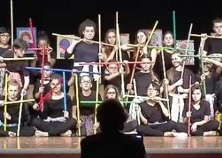
TEATRO DELL’INCLUSIONE
Da alcuni anni il nostro Istituto, riconoscendo la valenza formativa del “fare teatro”, ha messo in scena spettacoli i cui attori appartengono a un’eterogenea compagnia composta da alunni della scuola primaria e secondaria.
Attraverso la drammatizzazione i ragazzi esprimono emozioni e valorizzano le proprie qualità. Il palcoscenico può così diventare un luogo dove superare alcune “problematicità” tipiche dell’età e della crescita: la timidezza, il rapporto con la propria corporeità in cambiamento, l’aggressività, ... .
L’esperienza teatrale, inoltre, sollecita l’utilizzo di linguaggi differenti e indirizza le energie creative di ciascuno verso la realizzazione di uno spettacolo che diviene di tutti. Nel gruppo gli alunni possono sperimentare valori inclusivi come l’uguaglianza, la partecipazione, il rispetto dell’altro e della sua diversità, la solidarietà, la fiducia ed il rapporto empatico .

Slide 11
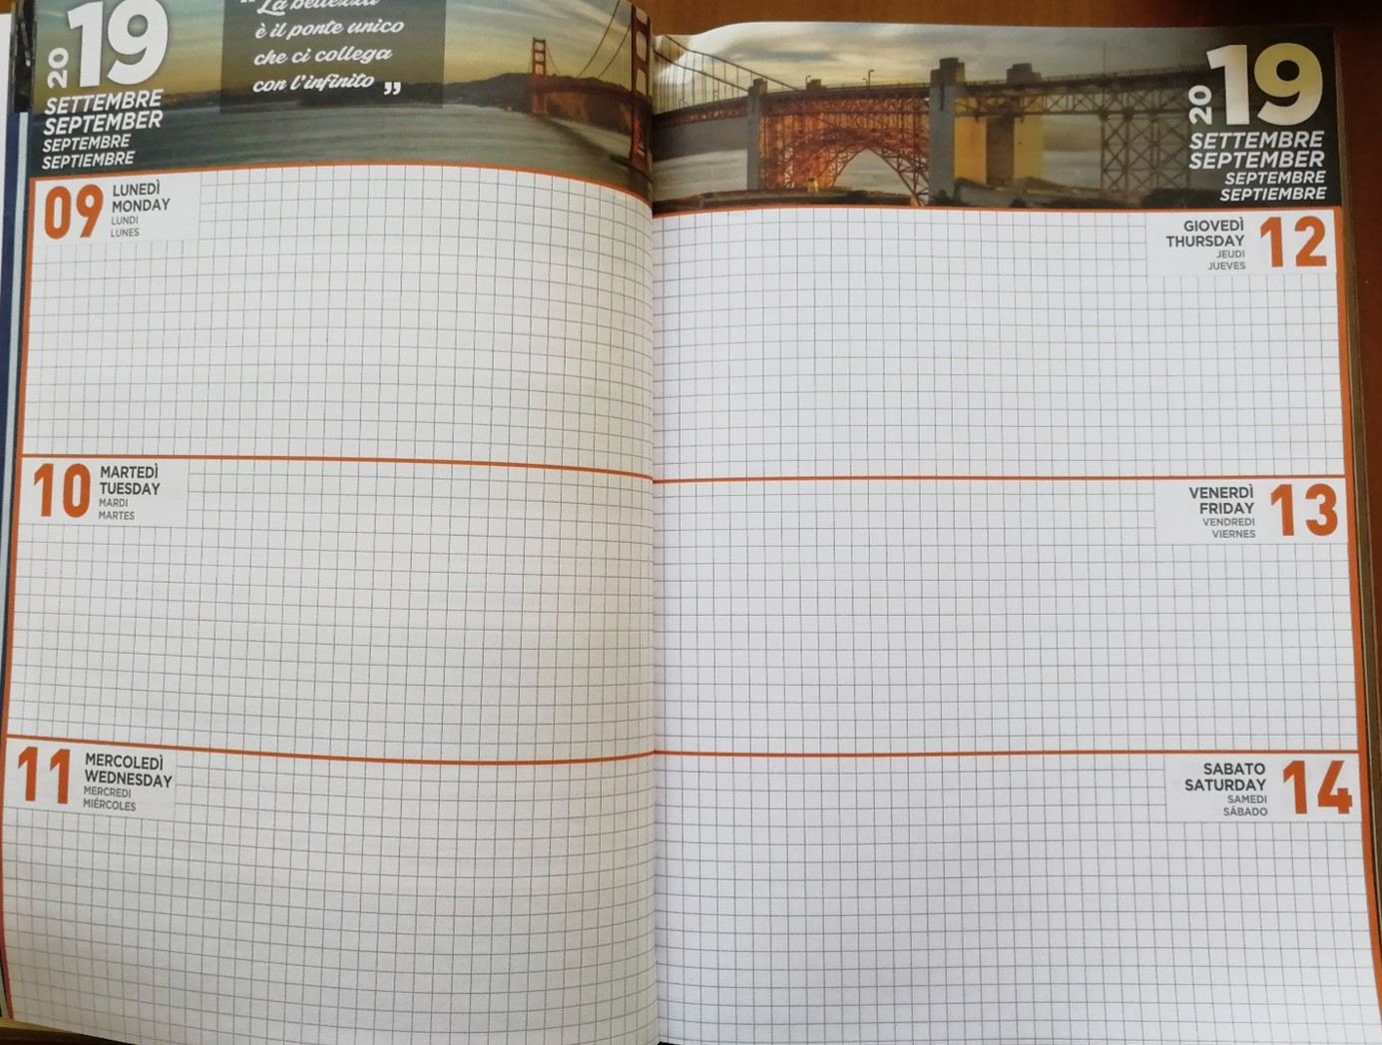
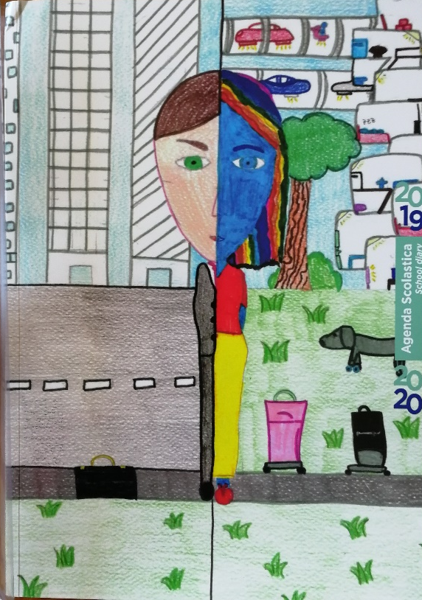
DIARIO D’ISTITUTO
Un tema per sentirsi parte
dello stesso istituto!
Ogni anno viene proposto un argomento che gli alunni stanno già scoprendo attraverso attività e progetti specifici. Bambini e ragazzi, pertanto, vengono invitati a raccontare il loro punto di vista attraverso un disegno.
Lo scorso anno il tema è stato: "If You Want It- Segni di pace", ovvero, "se lo vuoi" sarebbe un invito a dare forma ai desideri, a ciò che ci sta a cuore per vivere la nostra città in un modo migliore: cosa si desidera venga fatto? cosa e come si potrebbe migliorare?
Scegliere di avere un diario comune vuol dire:
avere uno strumento adatto alla nostra realtà;
sostenere la didattica e potenziare l’offerta formativa;
confermare l’unità d’intenti nel rapporto scuola-famiglia.

Slide 12
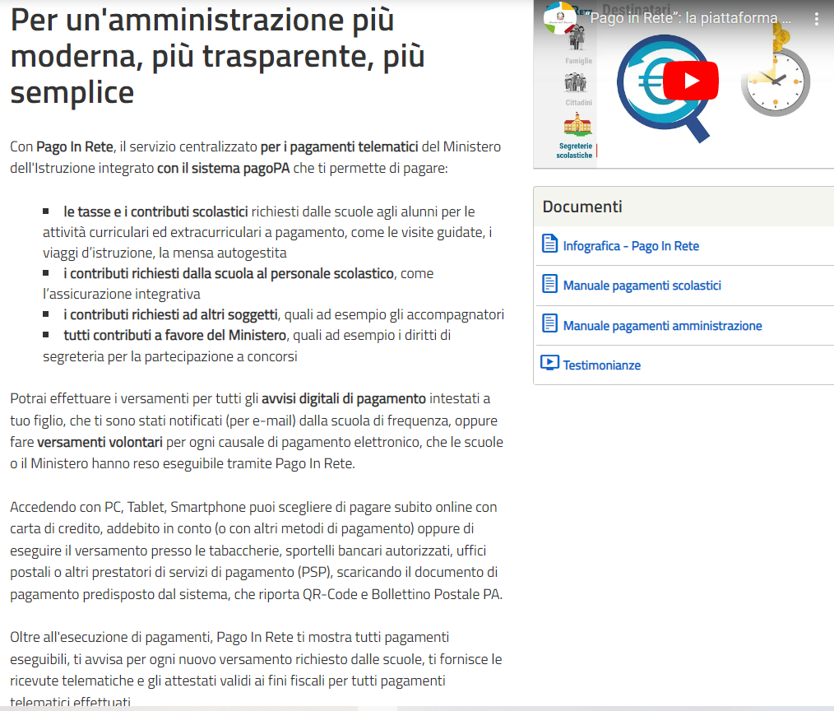

Slide 13

Green School che si propone di supportare e promuovere le scuole del territorio che si impegnano a diventare delle eccellenze in termini di sostenibilità ambientale attraverso la riduzione della propria impronta ecologica e la promozione di una cultura dello sviluppo sostenibile tra gli studenti, le famiglie, le istituzioni e in generale tra la comunità.

Slide 14
PROGETTI DELLA SCUOLA PRIMARIA

Slide 15

ALZANO CAPOLUOGO

Slide 16


Slide 17
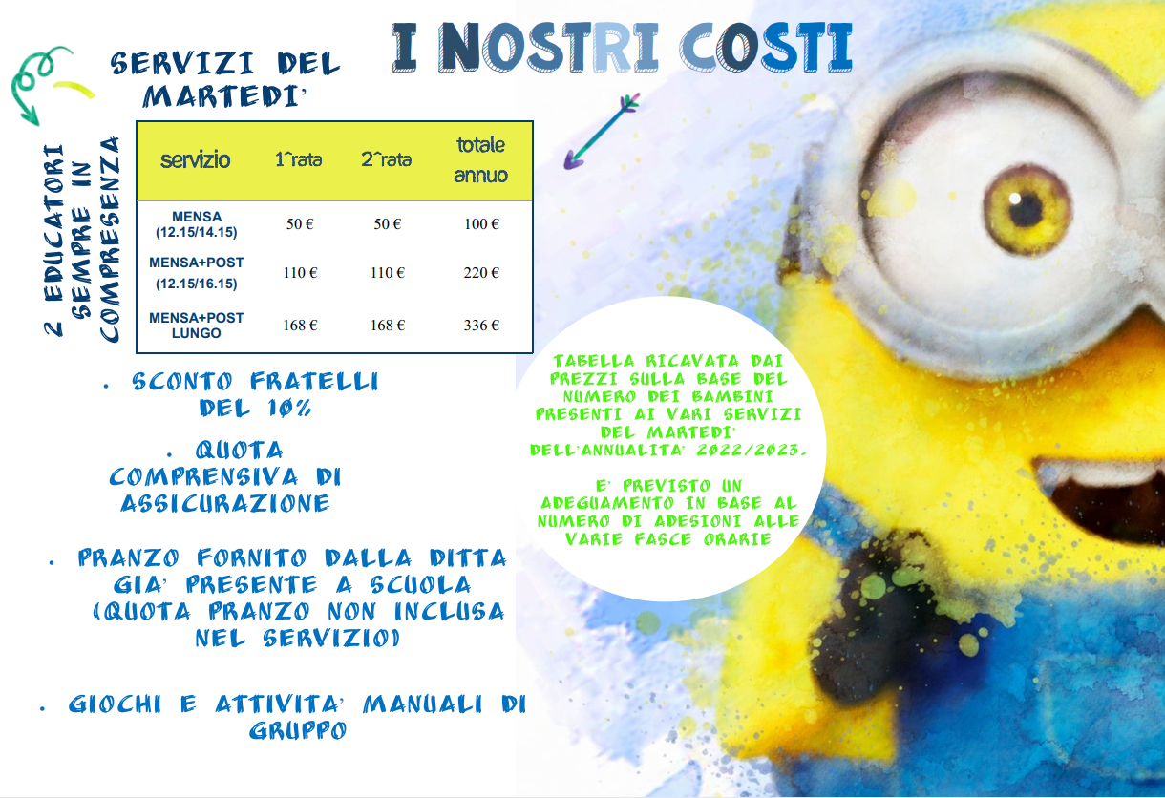

Slide 18
PRIMARIA TIRABOSCHI_NESE
Anche il plesso di Nese si sta attivando per il servizio di anticipo e posticipo.
Verranno date info più precise durante le prossime assemblee
WORK IN PROGRESS

Slide 19
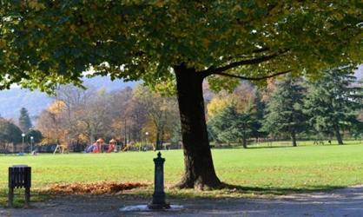
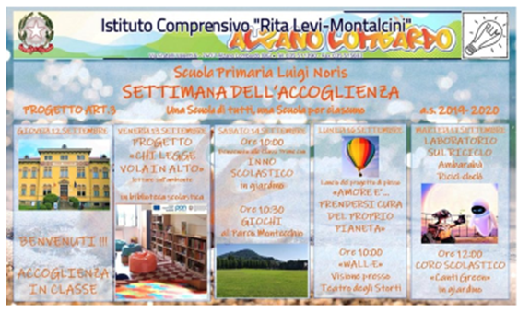
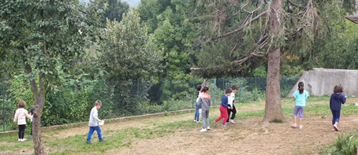
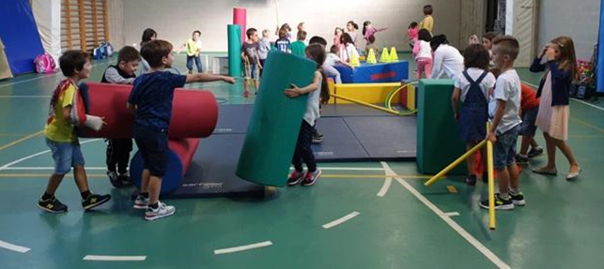
«Settimana dell’accoglienza»
Dal 12 al 17 settembre 2023
Le insegnanti dedicano la prima settimana di scuola ad attività di accoglienza finalizzate a riscoprire il piacere di essere di nuovo insieme. Si effettuano non solo attività di classe, ma anche di plesso e a classi aperte. Particolari attenzioni sono riservate agli alunni di classe prima che vengono gradualmente accompagnati a prendere consapevolezza della loro nuova esperienza scolastica, nella conoscenza del gruppo classe, delle insegnanti, del nuovo ambiente e degli spazi che lo caratterizzano.

Slide 20
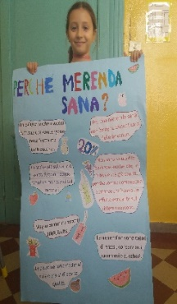
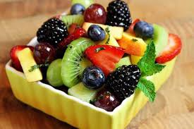
EDUCAZIONE ALLA SALUTE: MERENDA SANA
A conclusione di attività riferite all’Educazione alla Salute e all’Educazione Alimentare è diventata buona abitudine incentivare il consumo di una merenda sana per uno sviluppo armonioso del corpo e della mente. Nelle tre scuole si propone, almeno in alcuni giorni, la scelta di una merenda a base di frutta e/o verdura o prodotti similari al fine di sensibilizzare ed incentivare l’assunzione di cibi salutari.
Nei plessi in cui è attiva la mensa, i bambini hanno svolto un'indagine per tenere d'occhio “cosa resta nel piatto” ed essere più consci dei propri consumi, riducendo gli sprechi.
A tavola l’invito ad assaggiare ogni pietanza è volto a sviluppare un sano rapporto con il cibo.

Slide 21
DATI GENERALI NELL’ORGANIZZAZIONE DELLA SCUOLA PRIMARIA
Discipline e distribuzione oraria
Disciplina/Classe | 1ª | 2ª | 3ª | 4ª | 5ª
Italiano | 8 | 8 | 7 | 7 | 7
Storia-Geografia-Cost. | 4 | 4 | 4 | 4 | 4
Matematica | 7 | 7 | 7 | 7 | 7
Scienze | 2 | 2 | 2 | 2 | 2
Musica | 1 | 1 | 1 | 1 | 1
Arte-immagine | 2 | 2 | 2 | 2 | 2
Scienze motorie | 2 | 2 | 2 | 2 | 2
Potenziamento |  |  |  | 2 | 2
Inglese | 2 | 2 | 3 | 3 | 3
I.R.C. /Alternativa | 2 | 2 | 2 | 2 | 2

Slide 22


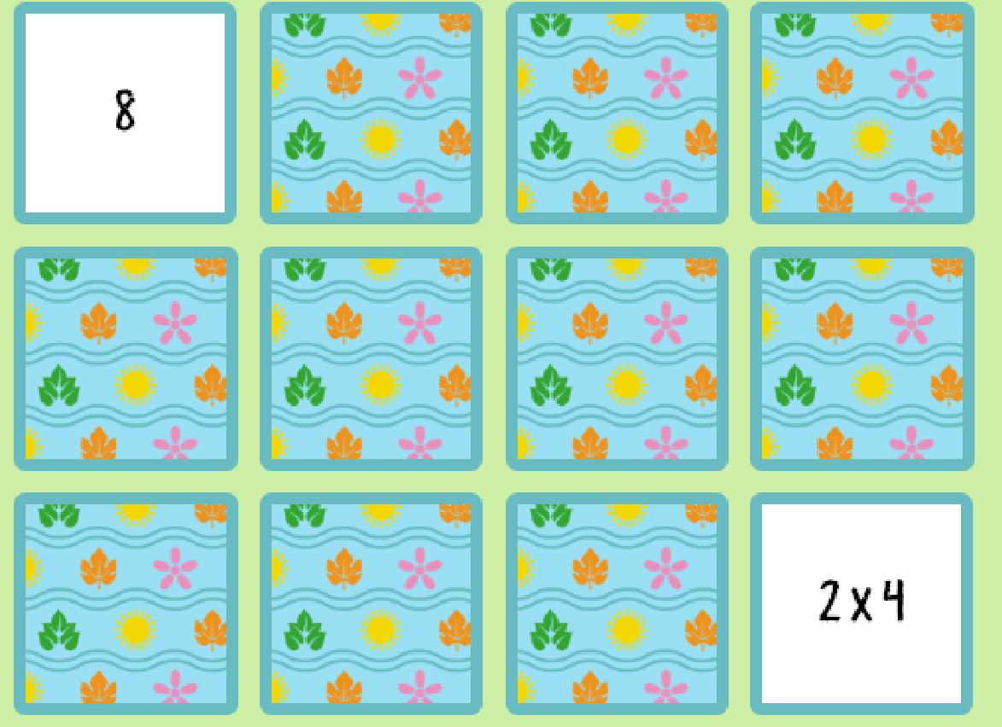
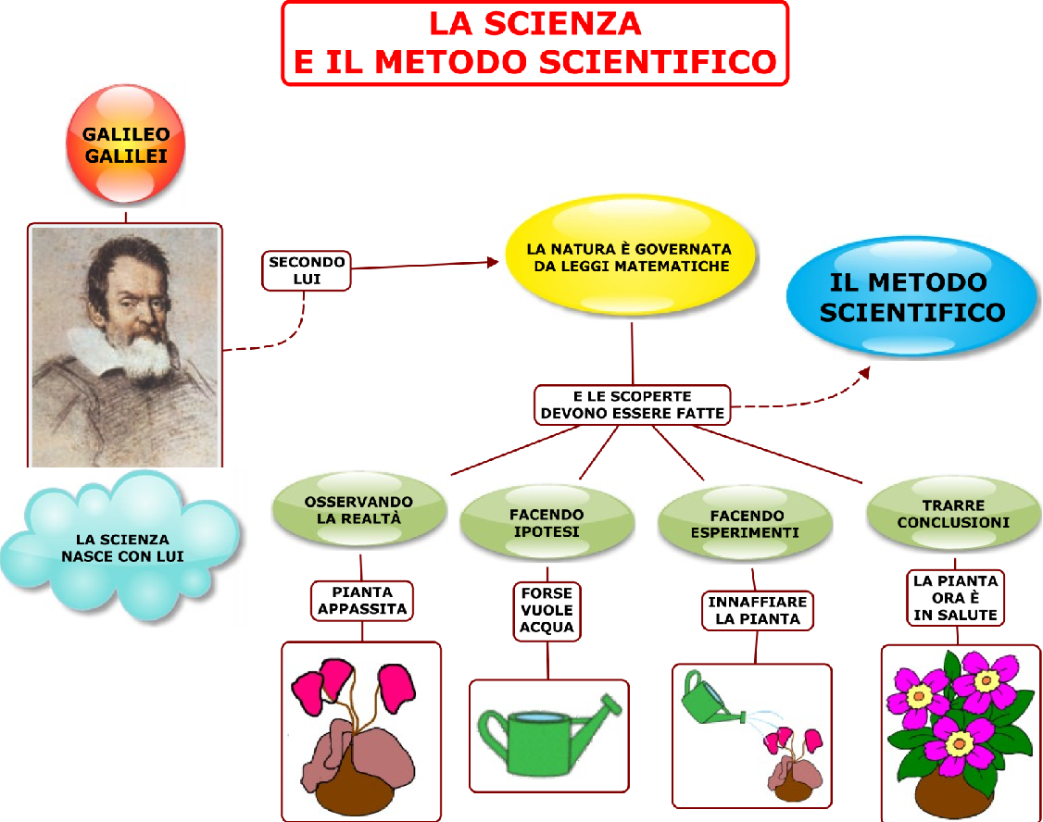
UN’ORA IN PIÙ PER POTENZIAMENTO DELLA MATEMATICA E… …..
Per sperimentare concretamente concetti topologici e spaziali in attività in palestra (attività di pre-logica, matematica e geometria)
Proporre attività di classi aperte e di cooperative learning,ne è un esempio la partecipazione a MSF;
Sostenere gli apprendimenti specifici con attività di approfondimento e rinforzo (anche al computer);
Progettare momenti di sintesi interdisciplinare rispetto ad un tema.

Slide 23
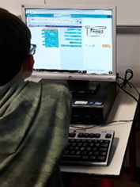
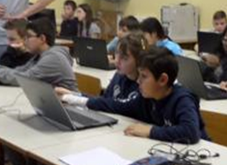
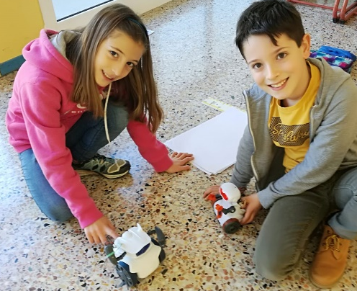
… DELL’INFORMATICA
Progettando momenti dedicati a:
  attività di CODING
  un percorso formativo che prevede esperienze motorie in
  palestra (attività unplagged) e attività specifiche di avvio
  al linguaggio di programmazione (uso di piattaforme come
  Code.org o di programmi come Scratch 2.0 e Scratch
  Junior) per introdurre gli alunni al pensiero computazionale;
        conoscenza di differenti programmi
  di videoscrittura e di creazione di testi collettivi e non,
  di presentazione per realizzare semplici ricerche di tipo
  interdisciplinare, per «prendere appunti», specifici di una disciplina;
  “dialogare” con il computer, a impartire alla macchina comandi per realizzare le proprie intenzioni (Lego WeDo 2.0)

Slide 24

GET READY! POTENZIAMENTO DELLA LINGUA INGLESE
Da alcuni anni il progetto ha assunto una connotazione diversa nelle scuole primarie del Capoluogo e di Nese, infatti, esso si realizza con la presenza di un docente della scuola secondaria del nostro Istituto che, per alcune ore, è compresente con l’insegnante della scuola primaria. L’intervento si propone di concretizzare momenti di continuità fra i traguardi della scuola primaria e le aspettative della secondaria. Per il plesso di Alzano Sopra, dove non vi sono rientri pomeridiani, è stato possibile mantenere l’organizzazione ormai consolidata: si propone un incontro settimanale dove gli alunni partecipano ad attività laboratoriali e sperimentano il piacere di conversare in inglese, “giocare” con le loro competenze linguistiche e sociali e aumentare così la propria sicurezza.

Slide 25
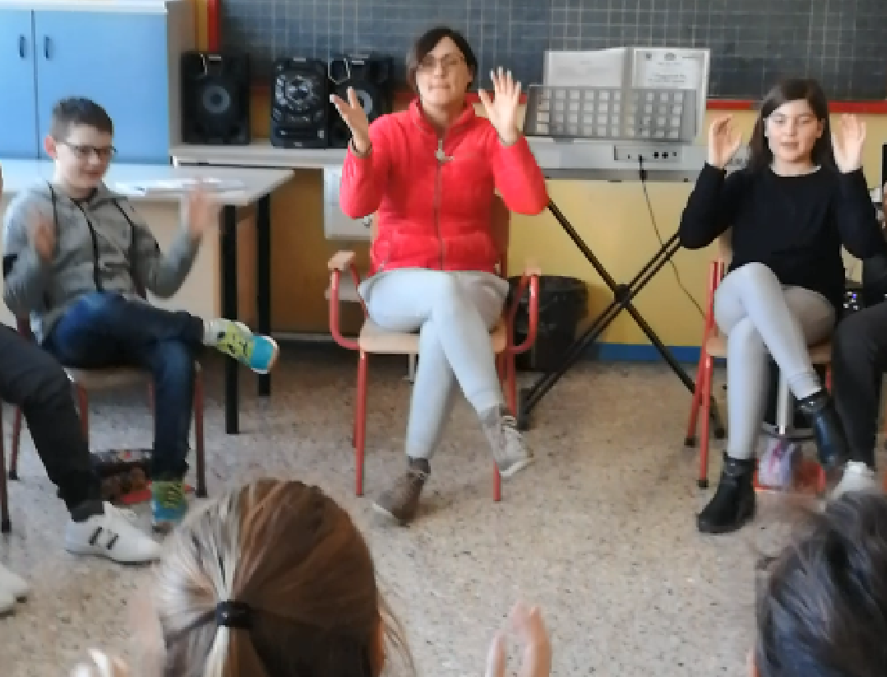
POTENZIAMENTO DELLA MUSICA
L’organico potenziato dell’autonomia
Il Collegio Docenti del nostro Istituto ha deciso di destinare alle scuola primaria parte dell’orario della prof.ssa Rizzo (docente di musica alla scuola secondaria). La professoressa propone agli alunni progetti musicali che interessano il canto, la danza e la lettura musicale; questi interventi sono per alunni e docenti una importante risorsa di approfondimento e formazione.

Slide 26
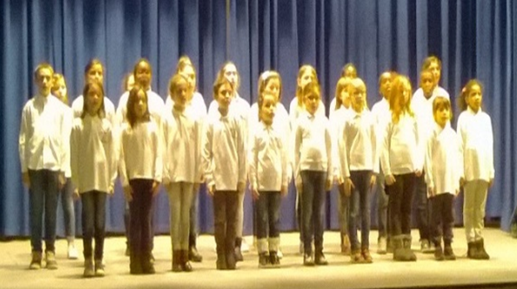
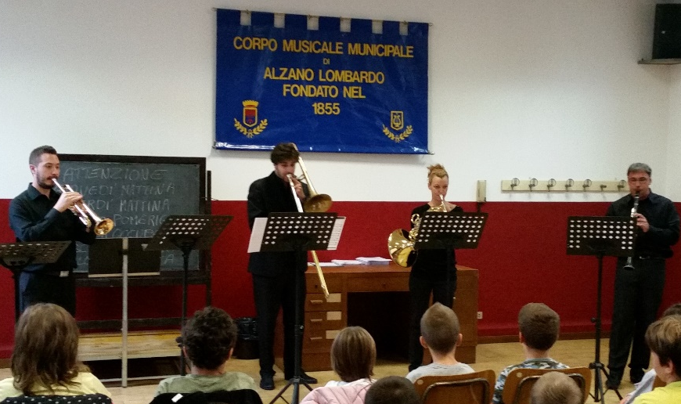
EDUCAZIONE MUSICALE
Piccole Armonie
Il Coro di voci bianche “Piccole Armonie” è nato nell’anno 2014/2015 ed è stato subito un successo. Esso è un esempio dell’attenzione della nostra scuola all’educazione musicale; si svolge come attività extra-scolastica che accoglie alunni interessati e partecipi affinché possano musicalmente crescere guidati dal Direttore di Coro e dall’esperto di vocalità prof.ssa Mirella Rizzo.

Slide 27
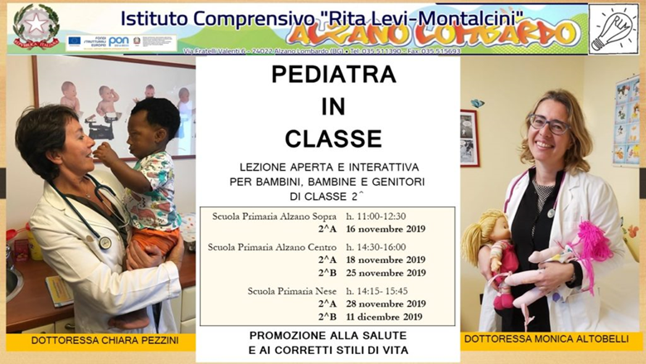
Pediatra in classe : il medico si prende cura dei bambini e delle bambine entra in classe e crea una lezione con loro e con i loro genitori, insieme.
Il Pediatra in classe offre la possibilità di confrontarsi in modo interattivo su questioni pratiche e quotidiane, riguardo a norme igieniche e comportamentali, ad alcune malattie e al buon uso degli strumenti tecnologici.
Tutti possono interagire con domande per dubbi o curiosità: una lezione aperta e dinamica che mira a divulgare un lessico comune rispetto alle basilari norme igieniche e comportamentali nell'ambito di Educazione alla salute e ai corretti stili di vita.
La classe filtro a cui l'iniziativa è diretta è la classe seconda, il periodo è entro dicembre: tempo di prevenzione ai contagi delle tradizionali influenze stagionali.

Slide 28

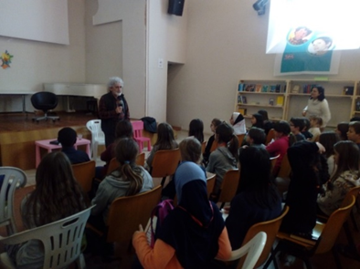
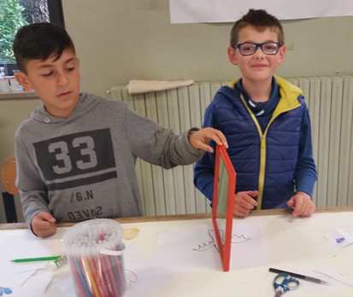

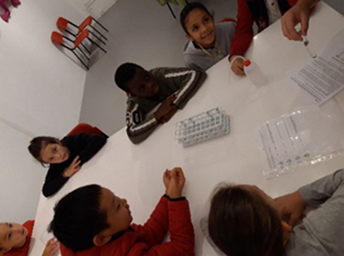
Da qualche anno le classi quarte della nostra scuola aderiscono al festival letterario per ragazzi che si svolge a Marzo in Val Seriana. Lo scopo del progetto è trasmettere il piacere della lettura. Gli alunni hanno l’opportunità di incontrare personalmente un autore e poter assaporare empaticamente l’arte dell’uso della parola.
La partecipazione ai laboratori di Bergamo Scienza, attraverso l’interazione con gli studenti delle Scuole Secondarie di primo e secondo grado, permette agli alunni di conoscere fenomeni e materiali e di sperimentare la scienza e la fisica in modo accattivante, riflettendo e ipotizzando reazioni e soluzioni.

Slide 29
SUPPORTO ALL’AZIONE

Slide 30

SPORTELLO PSICOPEDAGOGICO
Questo servizio è realizzato con uno psicologo qualificato per garantire nella nostra scuola:
consulenza psicologica e pedagogica per le classi o i singoli alunni;
attività di screening rispetto a potenziali difficoltà del singolo alunno legate a disturbi o particolari bisogni di apprendimento;
“sportello genitori”: uno spazio e un tempo di ascolto rispettoso per tutti quei genitori che sentono il bisogno di un sostegno, di un consiglio esperto, di un momento di confronto aperto;
restituzione informazioni e collaborazioni con docenti e genitori per strategie di intervento.

Slide 31
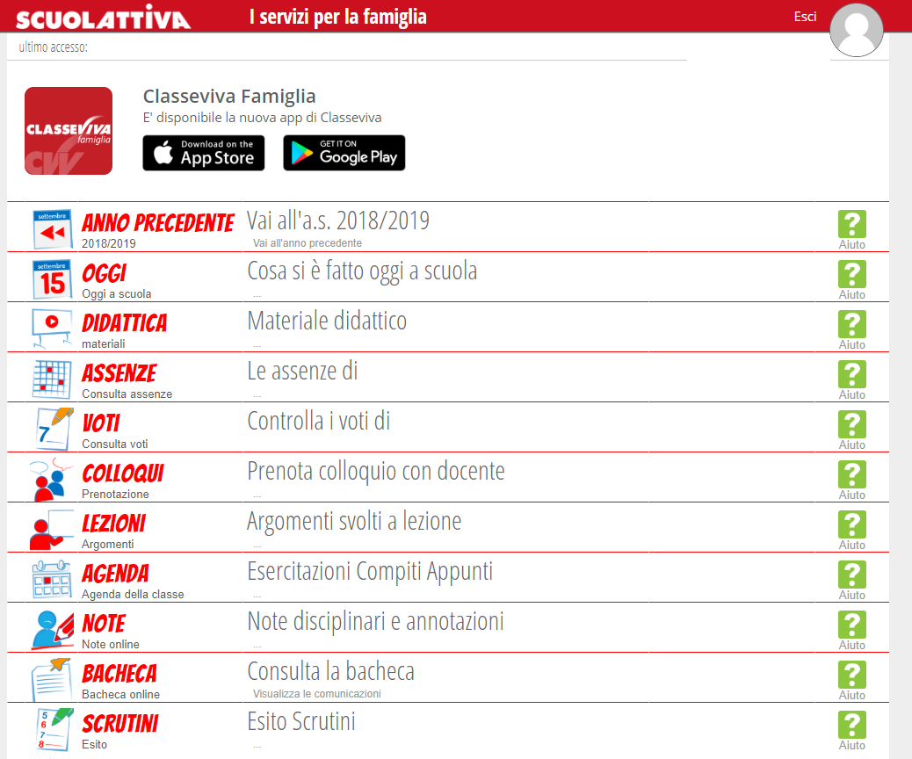
REGISTRO ELETTRONICO

Slide 32
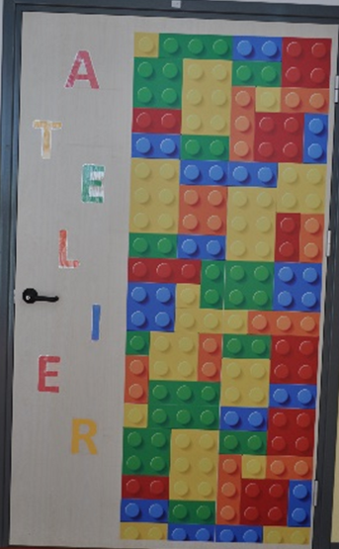
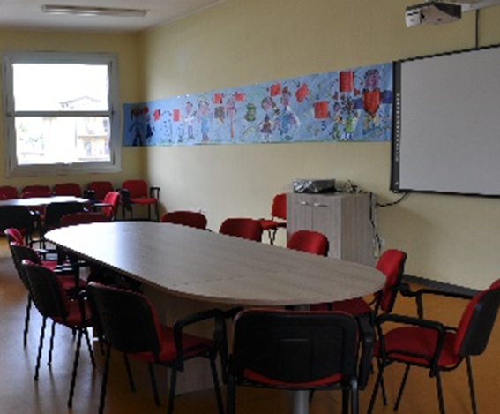
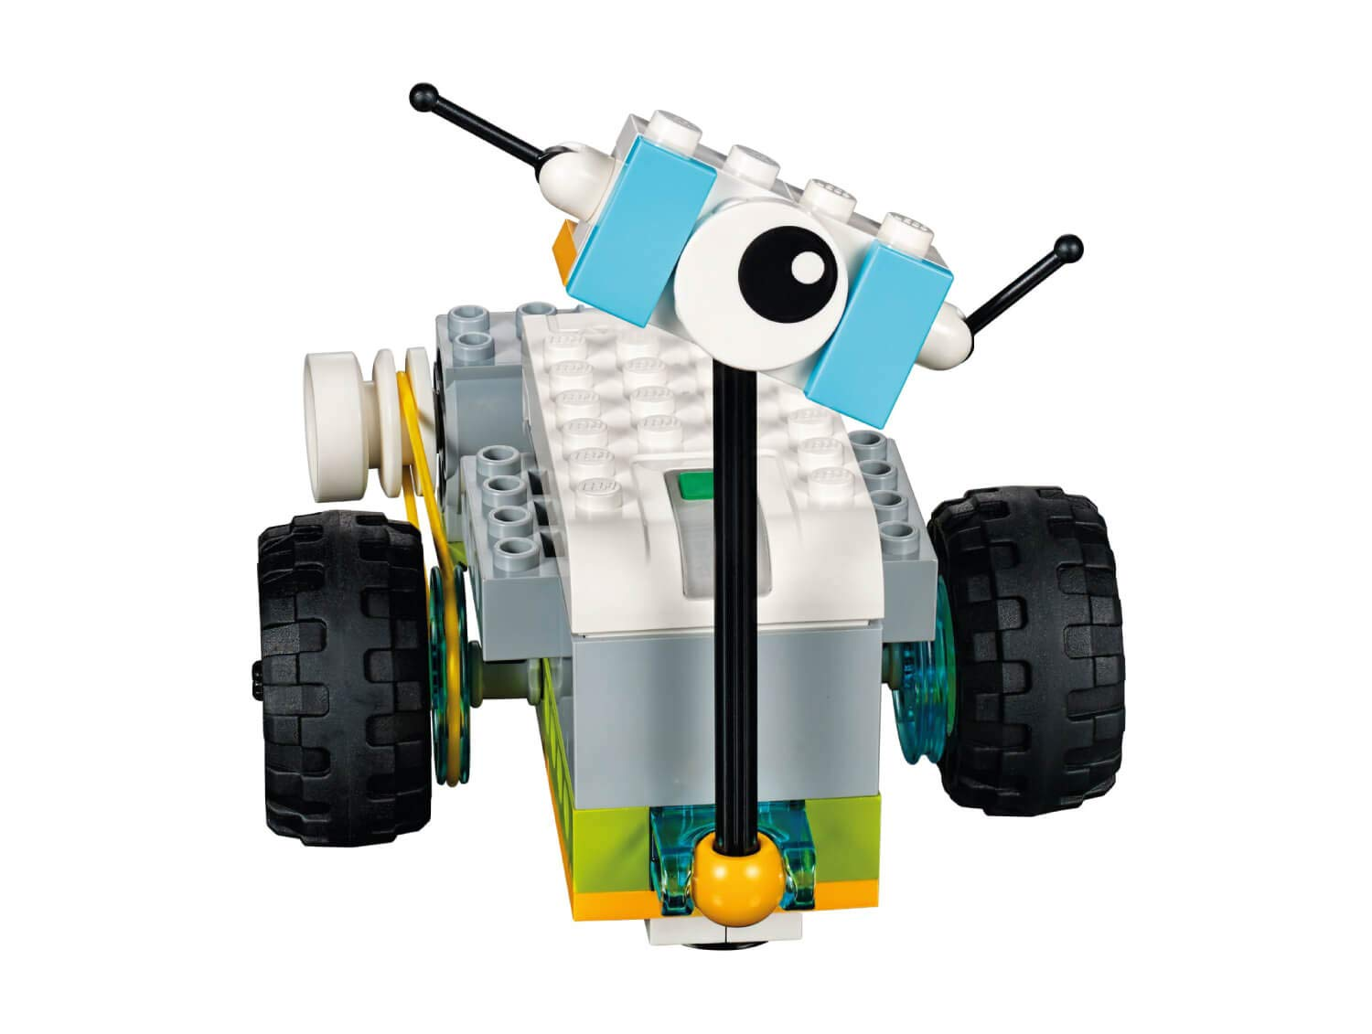
ATELIER CREATIVI
Ancora prima che uno spazio…. un modo “speciale” di pensare!!
Dove proporre una didattica per competenze e sollecitare l’apprendimento attivo e cooperativo? Bambini e ragazzi si trovano davanti a strumenti che li affascinano: un tablet, un monitor, un robot, …; sta a loro «animare», far prendere vita, muovere i personaggi in un certo modo.
Essi imparano a raggiungere un obiettivo attraverso la risoluzione pratica di un problema. Il laboratorio diventa pertanto il luogo dove stimolare la creatività e il pensiero divergente.
Accanto a questa modalità i docenti hanno inoltre la possibilità di chiedere il prestito di alcuni materiali specifici per progettare e realizzare altre attività simili anche nella loro aula.

Slide 33
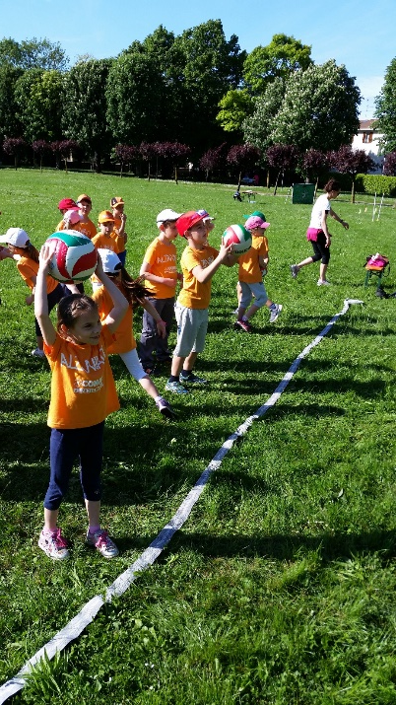
RISORSE DEL TERRITORIO
Progetti realizzati IN COLLABORAZIONE E CON IL SOSTEGNO DEL COMUNE DI ALZANO LOMBARDO
“Scuola in forma”: offerta di attività sportive per tutte le classi della Scuola Primaria, diversificate nei cinque anni a seconda dell’età degli alunni. Punto di forza la frequenza biennale al corso di nuoto, che favorisce l’acquisizione dell’abilità del galleggiamento e dell’acquaticità, ai fini della sicurezza personale (in collaborazione con l’assessore Elena Bonomi).
“Progetto Biblioteca”: collaborazione con i bibliotecari per i prestiti alle classi, per la realizzazione di bibliografie e recupero di testi specifici, per l’organizzazione di giornate d’incontro con gli autori: “La vallata dei libri” (collaborazione con l’assessore Cimmino, Ufficio Scuola e i bibliotecari).

Slide 34
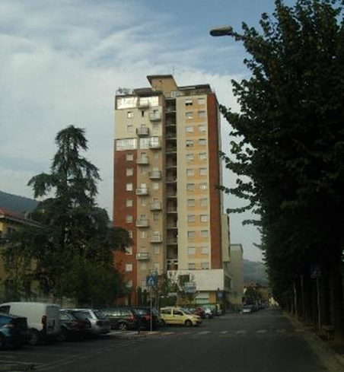
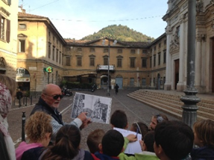
“Operatori Culturali”: dentro/fuori la scuola
la valorizzazione del territorio quale ambiente di apprendimento.
Si propone lo studio della storia e della geografia prendono spunto da una metodologia esplorativa, di conoscenza del proprio territorio, dal punto di vista storico e geografico: si promuovono attività e uscite, prevalentemente nel territorio di Alzano Lombardo a supporto ed approfondimento di alcune tematiche (collaborazione con l’Assessore Cimmino e Ufficio Scuola).

Slide 35
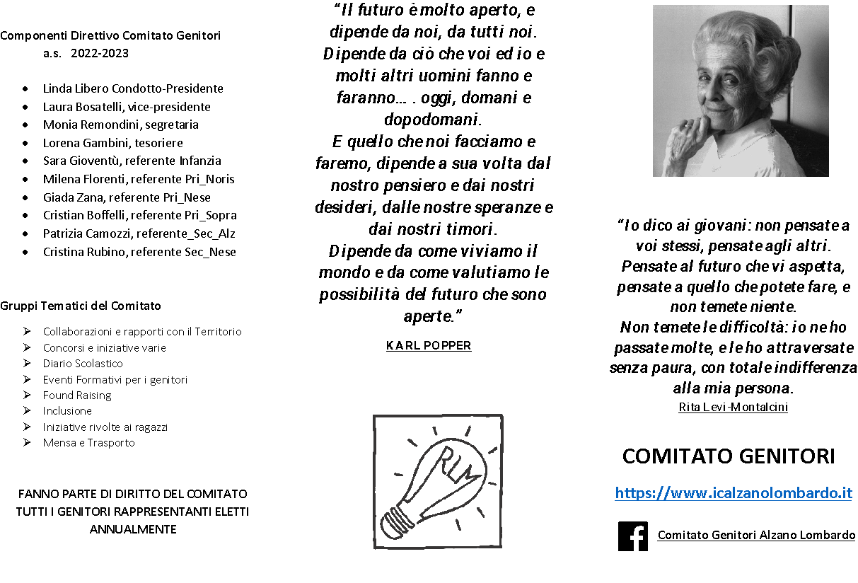
COMITATO GENITORI

Slide 36
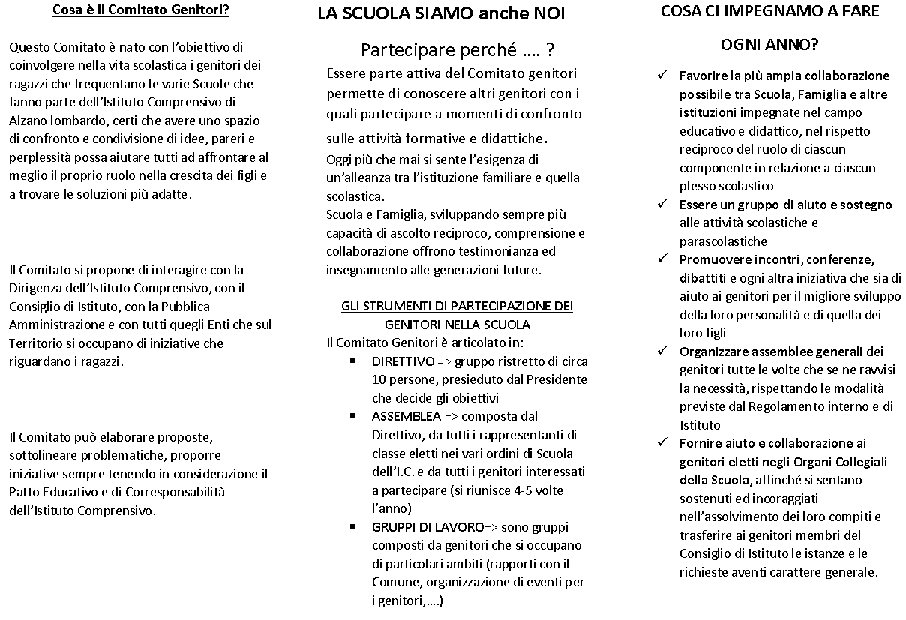

Slide 37
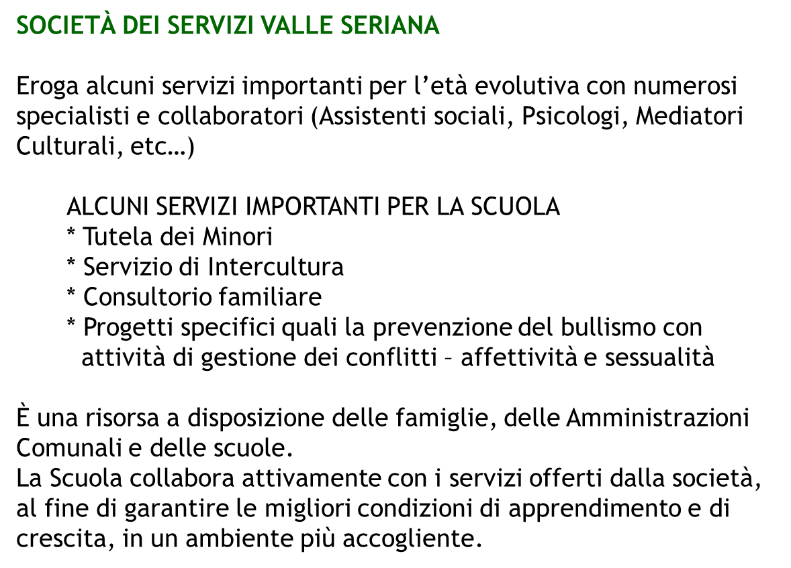


Slide 38

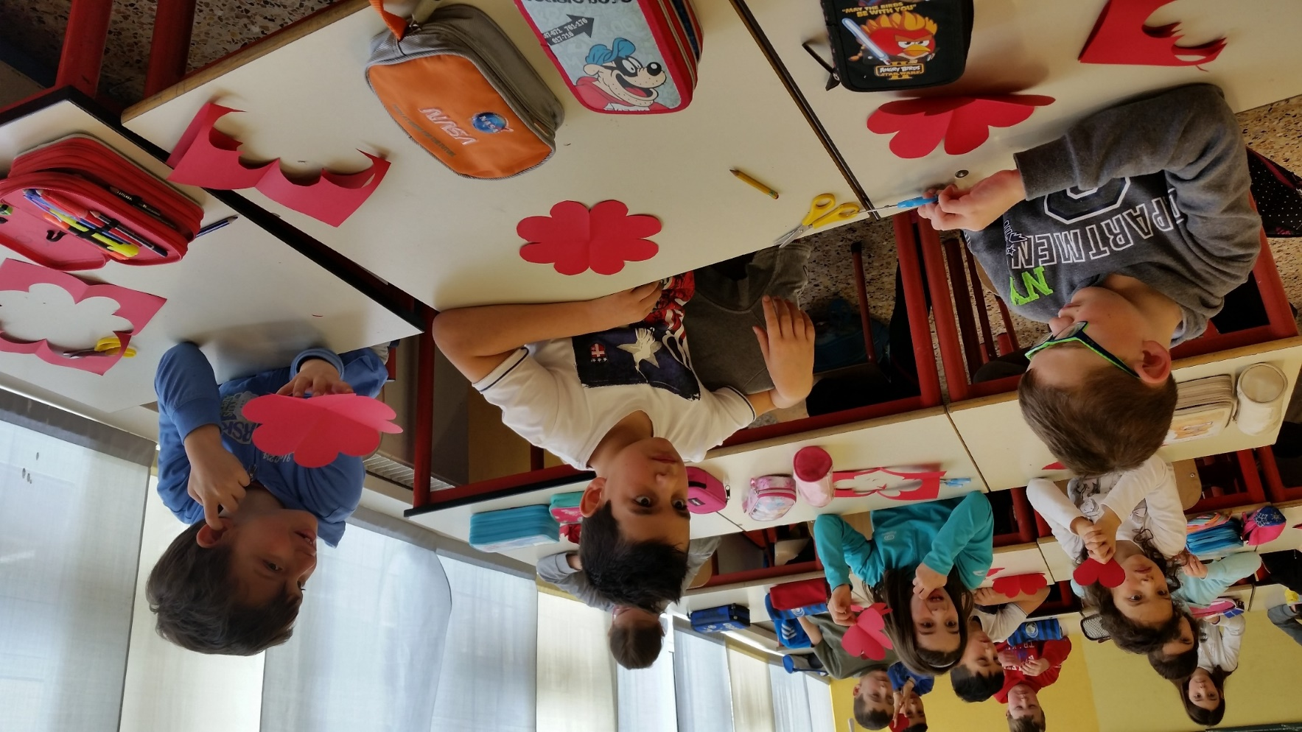
AVIS «ROSSO SORRISO»
Attività rivolta agli alunni delle classi terze che tenta di spiegare e di diffondere i valori della solidarietà e del dono.
….e molto altro ancora ……………

Slide 39
Il tempo scuola (modello in vigore nei plessi 30 ore)
SCUOLA PRIMARIA “Luigi Noris” Alzano Cap. Via Roma, 19 tel. 035 511390 BGEE82101X
 | Lunedì | Martedì | Mercoledì | Giovedì | Venerdì
entrata | 8:15 12:45 | 08:15 12:15 | 8:15 12:45 | 8:15 12:45 | 8:15 12:45
quarte quinte | 8:15 13:15 |  | 8:15 13:15 | 8:15 13:15 | 8:15 13:15
mensa | 12:45 14:15 |  | 12:45 14:15 | 12:45 14:15 | 12:45 14:15
uscita | 14:15 16:15 |  | 14:15 16:15 | 14:15 16:15 | 14:15 16:15
SCUOLA PRIMARIA “A. Tiraboschi” Nese Via Europa, 64 tel. 035 512058 BGEE821021
 | Lunedì | Martedì | Mercoledì | Giovedì | Venerdì
entrata | 8:05 12:35 | 8:05 12:05 | 8:05 12:35 | 8:05 12:35 | 08:05 12:35
quarte quinte | 8:05 13:05 |  | 8:05 13:05 | 8:05 13:05 | 8:05 13:05
mensa | 12:35 14:05 |  | 12:35 14:05 | 12:35 14:05 | 12:35 14:05
uscita | 14:05 16:05 |  | 14:05 16:05 | 14:05 16:05 | 14:05 16:05

Slide 40
SCUOLA PRIMARIA “Don E. Adami”Alzano S. Via Mons. Piazzoli, 4 tel. 035 521731
cod. meccanografico BGEE821032
 | Lunedì | Martedì | Mercoledì | Giovedì | venerdì | sabato
entrata uscita | 08:05 13:05 | 08:05 13:05 | 08:05 13:05 | 08:05 13:05 | 08:05 13:05 | 08:05 13:05
pausa pranzo |  | 13:05 14:30
pomeriggio |  | 14:30 16:30 |  |  | GET READY 3 MESI
A seguito dell’introduzione nella Scuola Primaria della legge 30 dicembre 2021, n. 234, art.1, commi 329 e seguenti le docenti interessate hanno elaborato la seguente proposta di
variazione oraria nei rispettivi plessi per l’aggiunta di due ore curricolari di ed. motoria.
Le due ore della docente di classe che non insegna più la disciplina, vengono destinate a progetti specifici su materia/e curricolari concordati nell’equipe pedagogica.

Slide 41

SITUAZIONE ATTUALE DELLE CLASSI
s. 2022-2023
ALZANO SOPRA => 5 CLASSI
NESE => 9 CLASSI
ALZANO CAPOLUOGO => 10 CLASSI

Slide 42
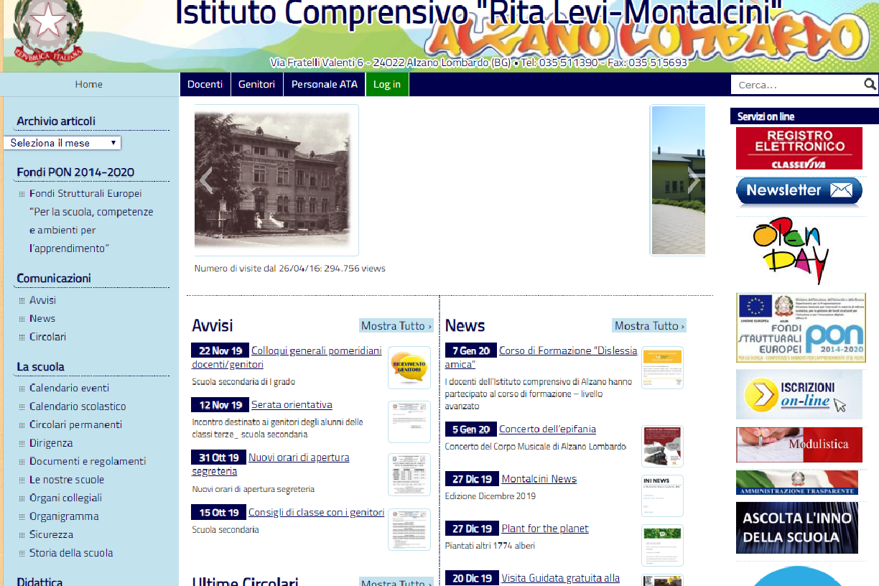


Slide 43
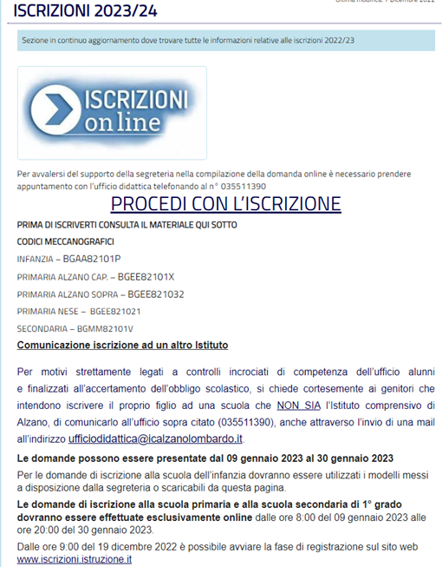
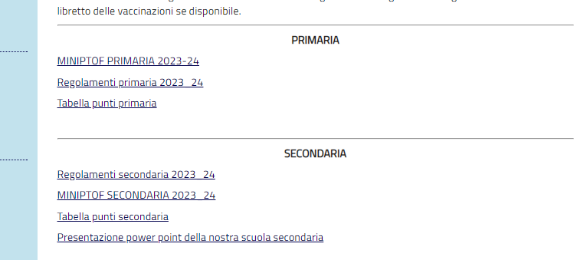

Slide 44


Slide 45

PER TUTTE LE INFORMAZIONI :
WWW.ICALZANOLOMBARDO.EDU.IT
UFFICIODIDATTICA@ICALZANOLOMBARDO.IT
COORDINATRICE.INFANZIA.PRIMARIA@ICALZANOLOMBARDO.IT
ISTITUTO COMPRENSIVO STATALE di ALZANO LOMBARDO

Slide 46
GRAZIE per la vostra partecipazione!
Buone Feste…..

